Slide 1
PURIFICATION DE Molécules COMPLEXES
SANS CHANGER D’EQUIPEMENT
Série A : 1 million €
http://www.fauquet-innovation.fr

Slide 2
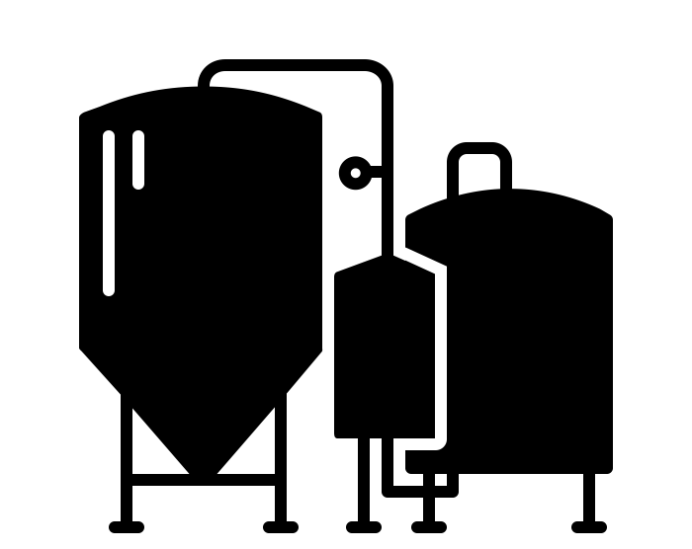
La purification est l’étape de la production industrielle à plus forte valeur ajoutée
Production
Produit
Vaccin
Insuline
Anticoagulant
Anticancéreux…
3 à 10%
du prix du produit
Purification
30 à 70% du coût de production
Portée par la fabrication de molécules de plus en plus complexes, la purification peut représenter jusqu’à 70% du coût de production.

Slide 3
Cas client 1: Site de production du plus grand acteur français de l’industrie pharmaceutique (1/2)
Contexte
Problématique
Le système de chromatographie utilisé est une colonne de 300mm de diamètre
La production de sa matière première nécessite 3 étapes de chromatographie
Ces 3 étapes occupent 100 % du planning de production de l’outil
LE CLIENT DOIT PRODUIRE PLUS QUE PREVU
Comment produire plus en gardant sa production en interne alors que son outil de production fonctionne déjà à 100% de sa capacité ?
Notre procédé Inexiotech est la seule solution technique qui répond entièrement à la problématique du client

Slide 4
Cas client 1: Fauquet Innovation double la capacité de production de l’équipement de son client sans qu’il ne le change (2/2)
Structure des coûts de production du client pour un lot, sans et avec Inexiotech :
Principaux milestones et revenus associés pour Fauquet Innovation:
Sans Inexiotech
Avec Inexiotech
Date | Produit vendu | Revenus pour Fauquet Innovation
Q1 2018 | Etude de faisabilité | 35 k€
Q2 2018 | Phase pilote | 20 – 40 k€
2018 | Phase industrielle | 200 k€
2018 - 2022 | Phase industrielle | 1 m€
Type de coût | Montant
Production mois 1 | 160 k€
Production mois 2 | 160 k€
Total | 320 k€
Type de coût | Montant
Production mois 1 | 160 k€
Royalties Fauquet Innovation | 80 k€
Total | 240 k€
Pour une production de 2 à 3 lots par an avec Inexiotech:
Revenu Fauquet Innovation: 160 à 240 k€ par an
Réduction des coûts du client: 160 à 240k€ par an
→ Partage des gains 50/50 entre Fauquet Innovation et le client

Slide 5
Cas client 2: Un des principaux fournisseurs de l’industrie pharmaceutique en extraits de plantes (1/2)
Contexte
Problématique
Le client dépense 1 à 2 m€ par an pour sous-traiter la purification d’un extrait végétal
Le client souhaite internaliser la purification de cet extrait de plante
MAIS
Ses équipements sont trop petits et l’achat de nouveaux équipements répresente un investissement de 4 à 6m€
Inexiotech lui permet d’envisager sa production sur l’équipement existant

Slide 6
Cas client 2: Fauquet Innovation permet à son client d’internaliser la purification de son extrait de plan sans qu’il ait à investir dans de nouveaux équipements (2/2)
Structure des coûts de production du client pour un lot, sans et avec Inexiotech :
Principaux milestones et revenus associés pour Fauquet Innovation:
Sans Inexiotech
Avec Inexiotech
Date | Produit vendu | Revenus pour Fauquet Innovation
Q1 2018 | Etude de faisabilité | 40 k€
Q2 2018 | Phase pilote | 20 – 40 k€
2018 | Phase industrielle | 200 k€
2018 - 2021 | Phase industrielle | 800 k€
Type de coût | Montant
Sous-traitance année n | 1 m€
Total | 1 m€
Type de coût | Montant
Production année n | 500 k€
Royalties Fauquet Innovation | 200 k€
Total | 700 k€
Revenu Fauquet Innovation: 200k€ par an
Réduction des coûts de production du client: 300k€ par an

Slide 7
est une brique technologique et industrielle brevetée qui simplifie la purification
est un procédé "plug & play " de pilotage d’équipement qui complète du matériel existant
s’appuie sur un brevet publié
 |  | SMB¹ | Chromatographie discontinue
Taille de production Part de marché actuelle | -15 tonnes/an | +10 tonnes/an 20% | - 1 tonne/an 80%
Coût / investissement matériel
Productivité
Production en continue
Flexibilité
Matériel Universel

Slide 8
70% du coût de production
→ Coûts de production ÷ 2
Incapacité à purifier
→ Efficacité x2
Volumes de solvant limitants
→ Volumes ÷ 2
Time-to-market limitant
→Temps de scale-up et production ÷ 3

Slide 9
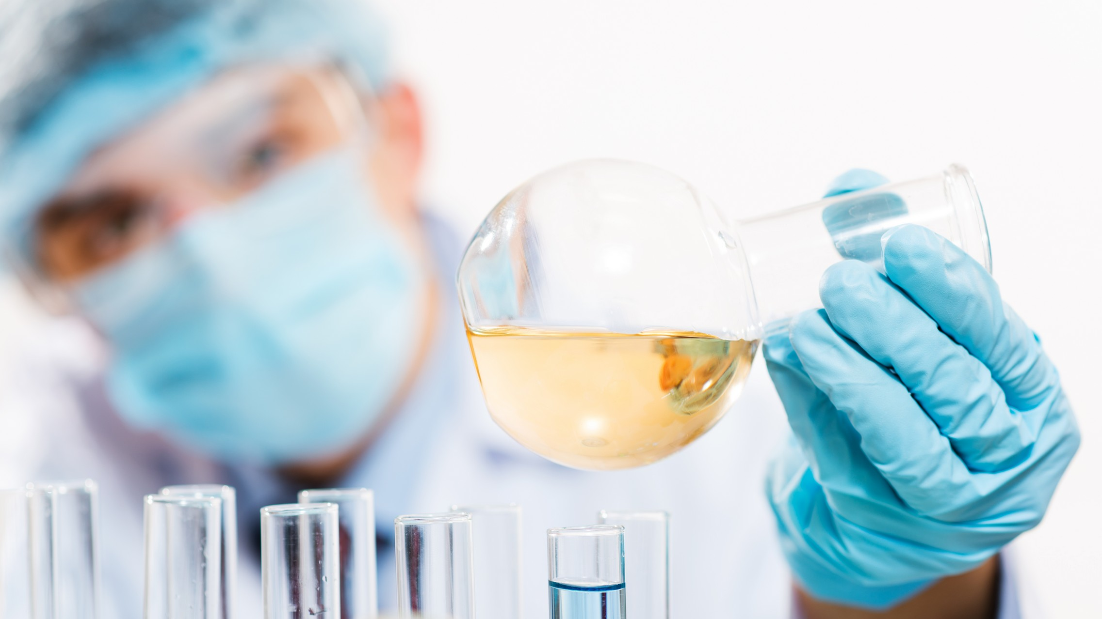
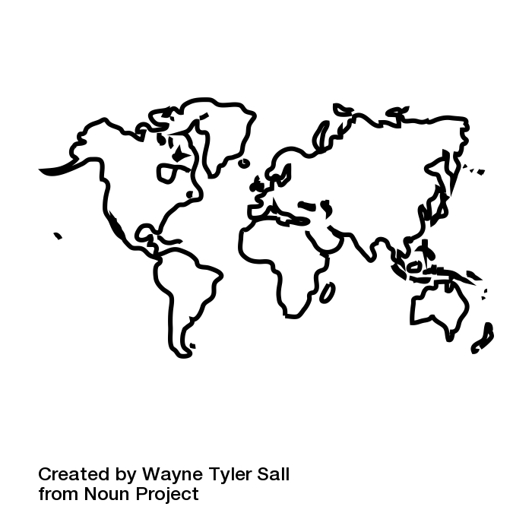
Le marché de la purification et les investissements associés
Marché mondial pour les secteurs pharmaceutiques et des biotechnologie, 2018
Investissements dans les outils de production industrielle en France, 2017
€20 milliards
€880 millions
Secteur pharma/biotech
1er Réglementaire | 2ème Productivité | 3ème Coûts
Facteurs d’investissements

Slide 10
Fauquet Innovation cible trois secteurs pour lesquels son procédé est pertinent et lui assurera la réussite
Secteurs ciblés
Génériques
Biotechnologies
Industrie Pharmaceutique
Secteurs adressés notamment par l’intermédiaire de leurs sous-traitants
Clients sécurisés pendant toute la durée du DMF

Slide 11
Fauquet Innovation lève €1 millions en Equity pour accélérer son développement commercial et lancer ses activités de production
Prévisionnel (k€) – Lancement des activités commerciales et de productions dès 2018
Fauquet Innovation lève 1 millions d’euros en Equity pour : Réaliser la certification de son outil pilote; Accélérer développement commercial avec notamment la constitution d’une équipe commerciale senior, expérimentée dans le domaine et déjà intégrée au réseau de décideurs ; Recruter des responsables de production En complément, la BPI est prête à soutenir Fauquet Innovation en finançant au travers d’un prêt amorçage, l’achat de l’outil pilote à hauteur 500 000 euros
Points clés
Le capital est détenu à 100% par son fondateur CA estimé en 2018 : 247k€ Equilibre financier atteint en 2020 avec un CA supérieur à 2,5m€ Procédé breveté en Europe et Amérique du nord Peu de concurrents directs, par ailleurs peu adaptés aux petites productions
% EBITDA/CA |  | -216% | -55% | 27% | 49%
# ETP | 2 | 4 | 9 | 16 | 20

Slide 12
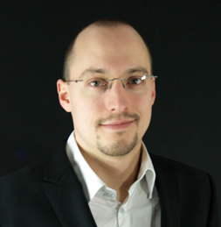
L’équipe
Nicolas FAUQUET, CEO
Docteur en Pharmacie Industrielle BioMédicale
Ancien interne AP-HP
Master Recherche « Isolement et recherche de principes actifs d’origine naturelle »
Gestion de la pharmacie de l’aéroport de Roissy CDG : 22 salariés, CA +38%
Auditeur ISO 9001
Fédéric Cheviron
Directeur Commercial
25 ans d’expérience en tant qu’expert en développement marketing et commercial pour des solutions, produits, process et machines pour les industries pharmaceutiques et les entreprises des sciences du vivant
Boccard Health & Care, Biosolve Chimie, Chiral Technologies Europe, Novasep
Eléonor FAUQUET, Assistante de direction
Docteur en médecine Vétérinaire
Master 2 Recherche Biologie moléculaire et cellulaire (spécialité microbiologie)
Formée au logiciel de simulation de purification industrielle
Auditrice qualité interne
Comité Stratégique
Alain BODEL – Stratégie industrielle. Ancien PDG de deux groupes industriels qu’il a portés vers l’internationalisation et l’entrée en bourse
Hélène MARVILLET – Certification Pharmaceutique. Fondatrice et ex-présidente du premier système de certification pharmaceutique de France
Jacques WENIG – Finance. Principal J.H. Chapman Group Investment Bank - expert du marché Nord américain des ingrédients agro-alimentaire et de cessions de licences d’exploitation
Comité Scientifique
Alexandre MACIUK – Expert purification. Maître de conférence à l’Université
Paris-Sud 11 et membre de l’équipe de recherche sur la chimie des substances
naturelles
Olivier MONASSON – Expert biotechnologie. Ingénieur de recherche à l’Université de Cergy-Pontoise sur le thème de la synthèse, purification et caractérisation de peptides

Slide 13
Back-up

Slide 14
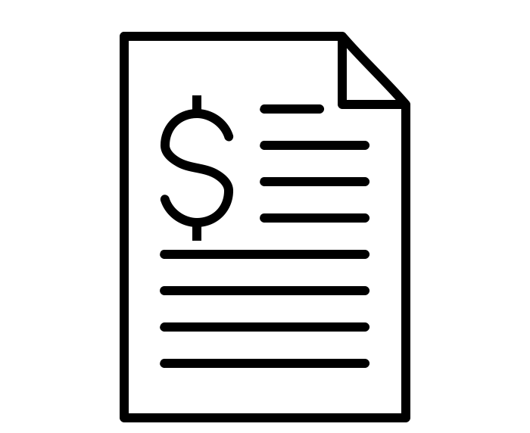
Business model
Le modèle économique repose sur trois produits :
1
2
Etude de purification
3
Production de lots pilote
(soit sur le site du client
soit sur le site de
Fauquet Innovation)
Licence d’exploitation
+
redevances associées
30/50k€
100/250k€
(calculées en partage
de gains ou en royalties)
Produits d’appels
6 mois à un an depuis la vente d’une étude à la vente d’une licence d’exploitation
Objectif : vendre une licence d’exploitation à un industriel avant qu’il ne rédige son DMF¹
Notes: (1) Drug Master File

Slide 15
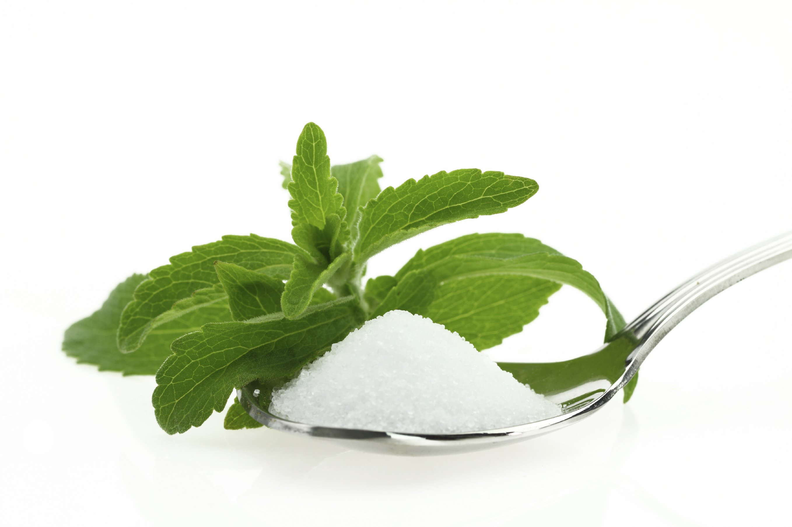
Fauquet Innovation, société de "smart industry" fondée en 2013, développe de nouveaux procédés de purification. La phase de commercialisation commence au Q4 2017.
2011
Le brevet pour "procédé de séparation par chromatographie continue à haut débit" est déposé en novembre 2010 et publié en novembre 2011
Le procédé de purification de Nicolas Fauquet commence à être testé en laboratoires partenaires affiliés au CNRS
Nicolas Fauquet, docteur en pharmacie et ancien interne des hôpitaux de Paris en Pharmacie Industrielle et BioMédicale, fonde la société Fauquet Innovation et développe de nouveaux procédés de purification
Fauquet Innovation intègre l’accélérateur de startups WILCO
Fauquet Innovation est lauréat Île-de-France i-LAB, concours national des entreprises innovantes
Fauquet Innovation obtient le statut JEI (Jeune Entreprise Innovante)
Fauquet Innovation obtient l’agrément Crédit Impôt Recherche
Les performances du procédé breveté ® ont été validées à l’échelle industrielle par la société YPSO Facto
Fauquet Innovation réalise une première mondiale en purifiant avec son procédé une molécule sans aucun solvant (Stévia) et vend son premier outil pilote
Fauquet Innovation intègre le Pôle de compétitivité mondial Medicen
Lancement de la phase de commercialisation avec plusieurs contrats avec les leader français de l’industrie pharmaceutique
2013
2014
2015
2016
2017

